Slide 1
Microservice Architecture
otus.ru

Slide 2


Меня хорошо видно
&& слышно?

Slide 3

Защита проекта
Тема: Проектирование и реализация интернет-магазина с использованием микросервисной архитектуры
Шаплов Дмитрий
Ведущий Java разработчик
«ООО» Совкомбанк Технологии

Slide 4
План защиты
Цели проекта
Что планировалось
Используемые технологии
Что получилось
Схемы/архитектура
Выводы

Slide 5
Цели проекта
1. | Спроектировать и реализовать распределенную систему в рамках задачи продажи товаров на онлайн площадке
2. | На практике применить паттерны распределенных систем, которые помогают обеспечить согласованность, расширяемость и сопровождение таких систем
3. | Почувствовать «боль» devops’ов, научиться говорить с ними на одном языке
4. | Пополнить свои знания по архитектуре приложений. Выйти за рамки просто разработки, посмотреть на другие ее аспекты такие как тестирование, проектирование архитектурной схемы, дальнейшее сопровождение

Slide 6


Что планировалось
1. | Поближе познакомиться с контейнерами и оркестрацией приложений, а также их деплоем, потому что часто не понимал терминологии ci/cd и сложности выполнения тех или иных задач devops.
2. | Структурировать знания по асинхронным межсервисным взаимодействиям, до этого с распределенными очередями сообщениями и Event Driven практически не сталкивался.
3. | До курса имел неплохие знания только в контексте языка на котором программирую, хотелось получить больше кругозора в архитектуре, проектировании и развертывании приложений
4. | Частично к выполнению проекта готовили изначальные домашние задания, непосредственно к онлайн магазину приступил полтора месяца назад, и последние две недели очень плотно им занимался

Slide 7
Используемые технологии
1. | Spring Boot & Spring modules
2. | Gradle, Docker, Kubernetes, Helm
3. | Kafka, Debezium (Kafka-Connect)
4. | PostgreSQL
5. | Prometheus, Grafana

Slide 8
Какие паттерны применялись
1. | API Gateway
2. | Idempotency
3. | Idempotency consumer
4. | Transactional outbox + CDC (change data capture)
5. | Saga

Slide 9
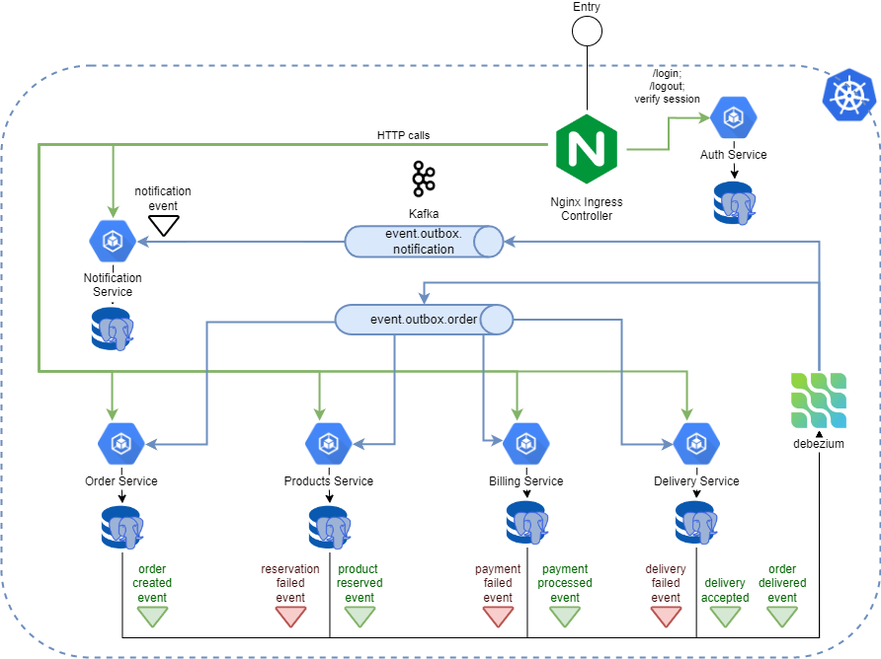
Схемы (архитектура)

Slide 10
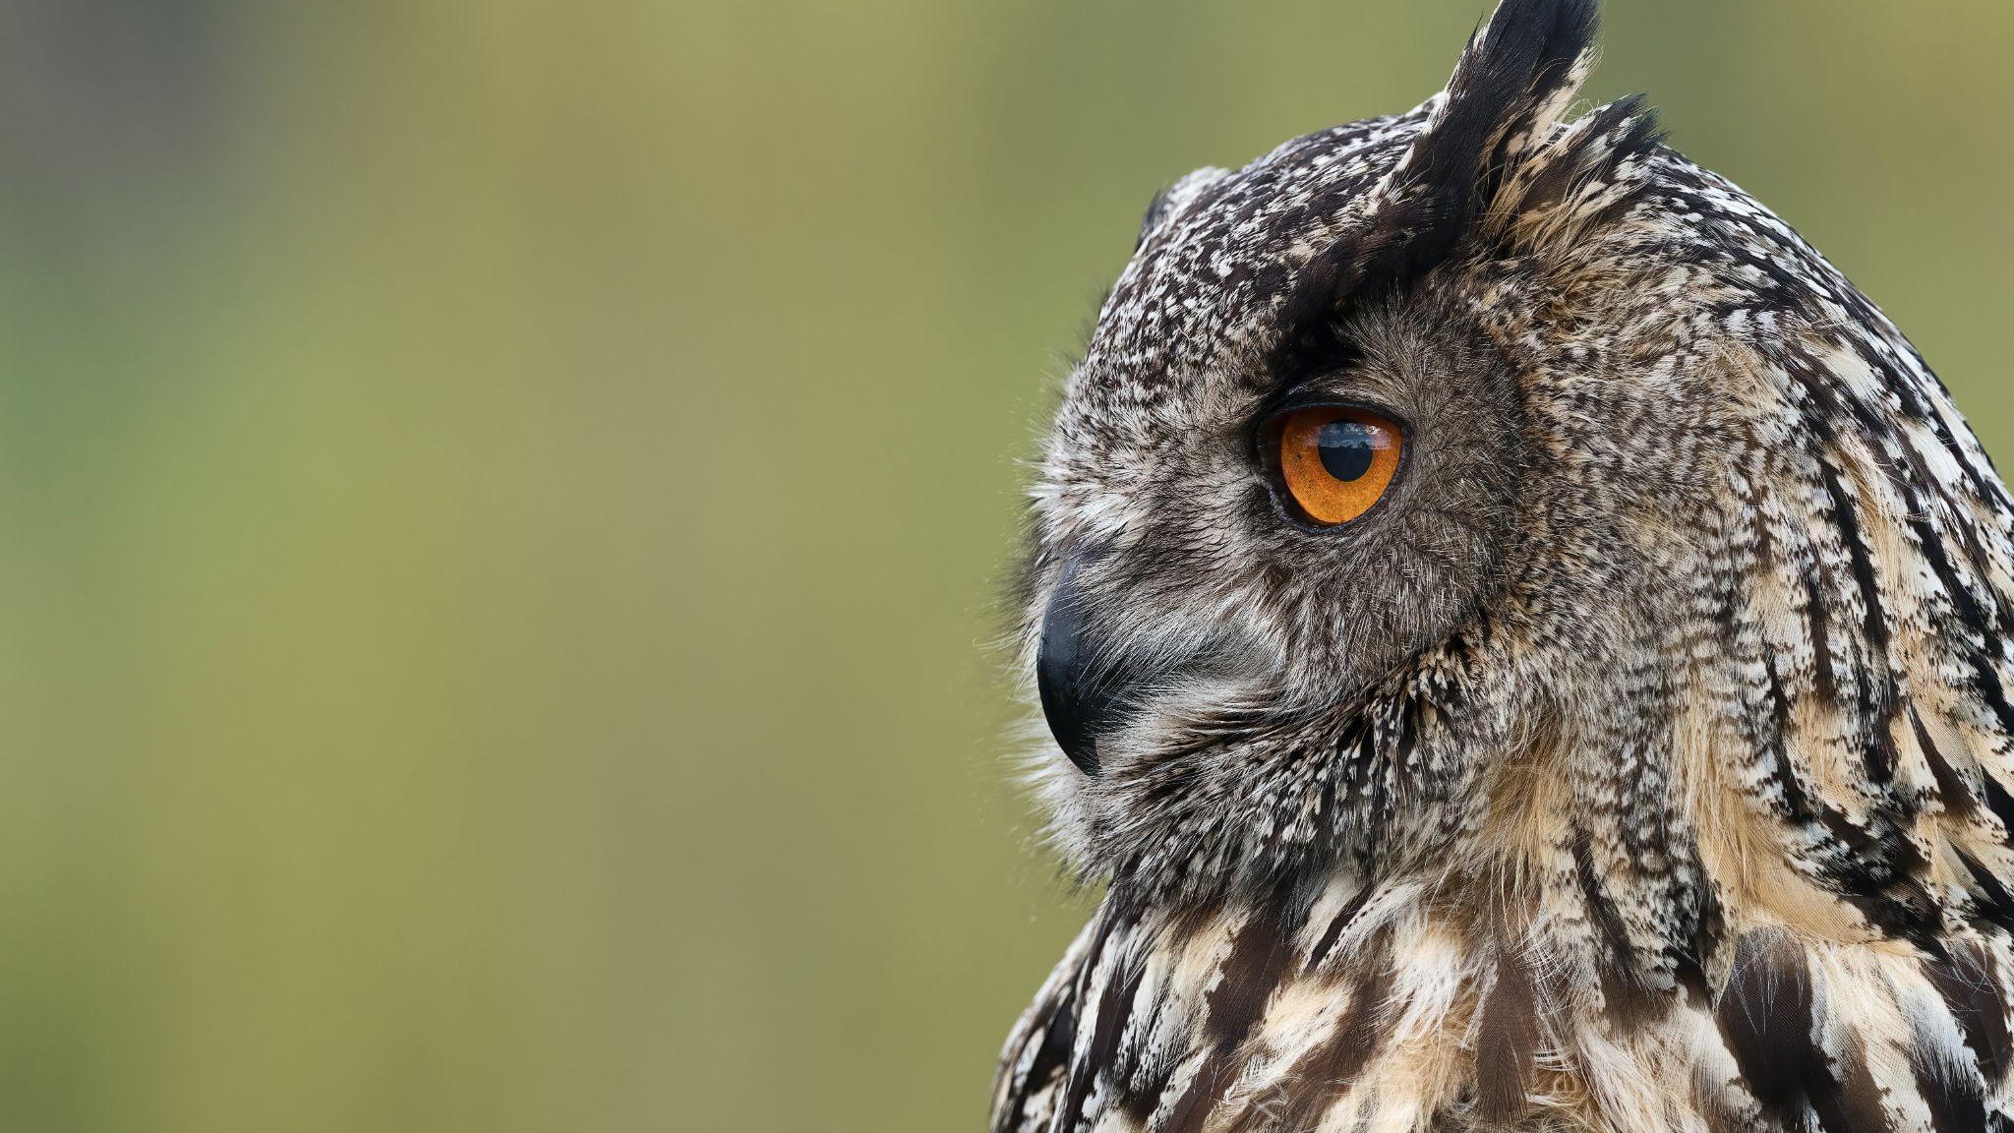
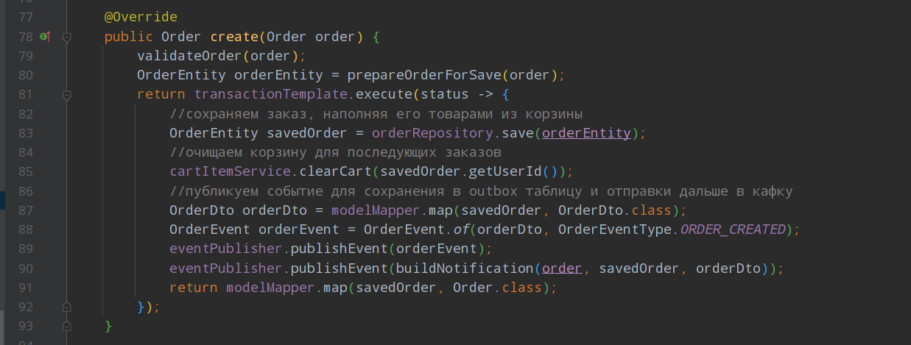
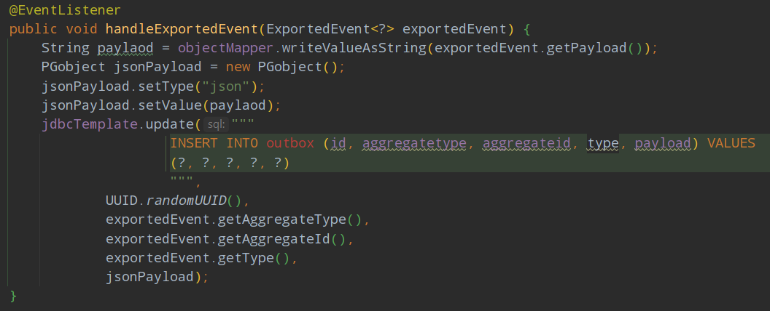
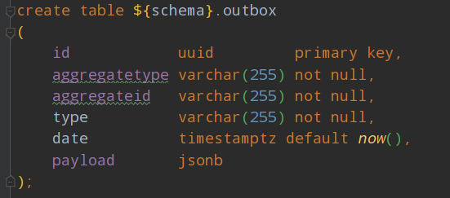
Transactional
Outbox

Slide 11
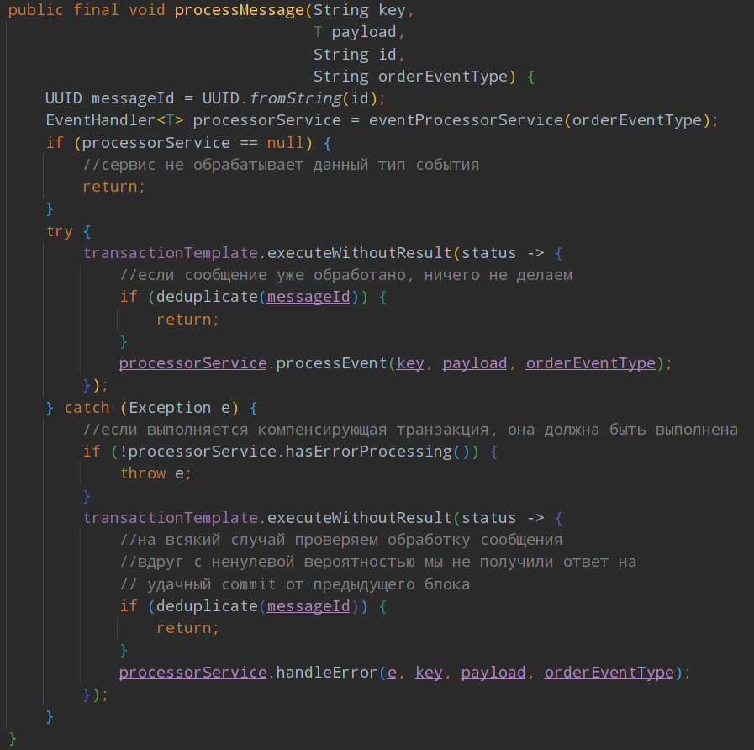
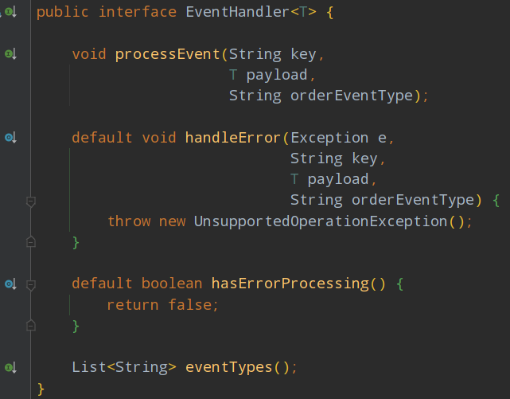
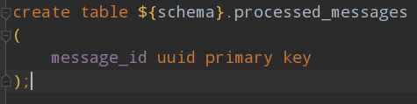
Idempotence processing

Slide 12
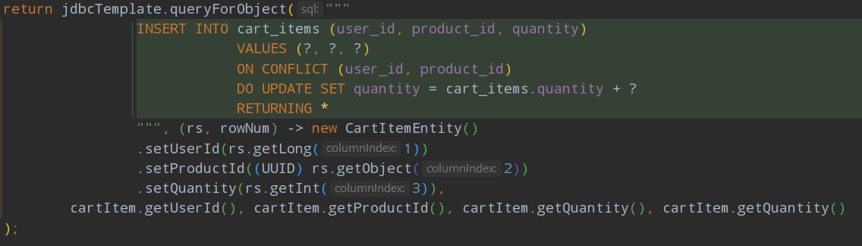
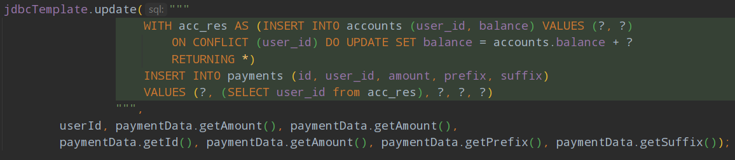
Атомарные приятности с PostgreSQL
Атомарный INSERT or UPDATE and RETURN
Атомарный INSERT в 2 разные таблицы

Slide 13
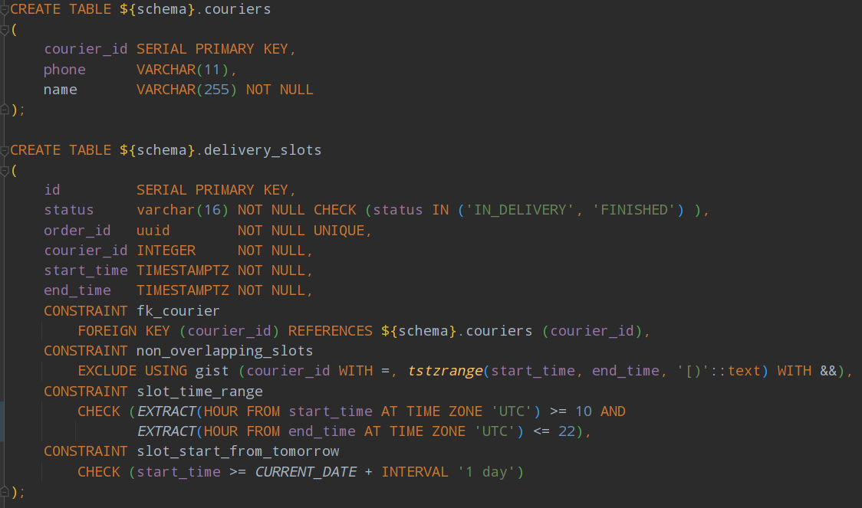
Chat GPT-4 help☺

Slide 14
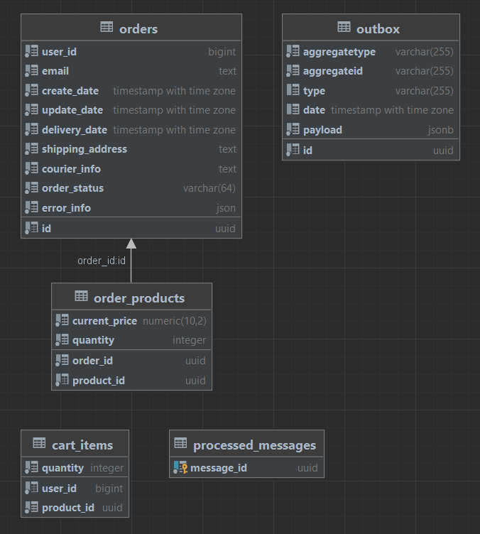
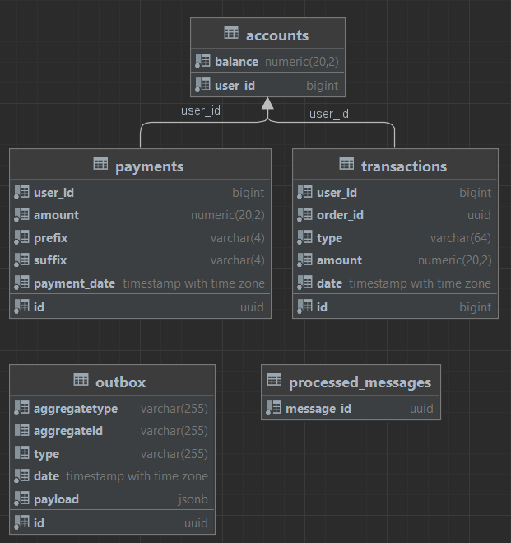
Схемы (БД)

Slide 15



Выводы и планы по развитию
 | Не тестировал мониторинг под нагрузкой. Также не успел добавить метрики по кафке. На Http взаимодействия добавил бы retry и callback’и от CircuitBreaker’ов для бОльшей надежности Http запросов и косвенной защиты от DDOS атак, и для стабильности системы в целом, чтобы дать ей время оправиться в случае сбоев. В проекте не добавлена отдельная авторизация на административные эндпоинты. Вынести хранение сессий в Redis, сейчас сервис авторизации – не масштабируем в виду локальных сессий. Возможно, в будущем заменить сервис авторизации на Keycloak или Ory и использовать его.
 | С непривычки контейнеризация и развертывание приложений это непросто, казалось бы уже локально все сценарии оттестировал, а потом очень долго возился с тем, чтобы поднять все сервисы в Kubernetes: - Настроить debezium было больно, по инструкциям с сайта никак не выходило это сделать; Виртуализация на «Винде» работает отвратительно. Hyper-V и Docker драйвера вместе запускаться не хотели, были другие проблемы и с тем и с другим, вечно не хватало памяти на запуск чего-нибудь. Постоянно забывал где-нибудь какую-то строчку в конфигурации Хельма и на это уходило многочасов метаний.
 | Я считаю, что получил бесценный опыт, и в целом мне очень понравилось наполнение курса. Надеюсь, практики из него останутся в моей голове, и будут откликаться при решениях вопросов разработки. Вероятно, я еще не раз буду возвращаться к материалам курса, пересматривать их и вспоминать.

Slide 16
Спасибо за внимание!

